Slide 1
ІСУС ХРИСТОС

Slide 2
Сон Йосипа

Slide 3
Благовіщення

Slide 4
Благовіщення Леонардо да Вінчі

Slide 5
Втеча до ЄгиптуРембрант

Slide 6
Явление Ангела пастухам

Slide 7
Поклоння волхвів

Slide 9
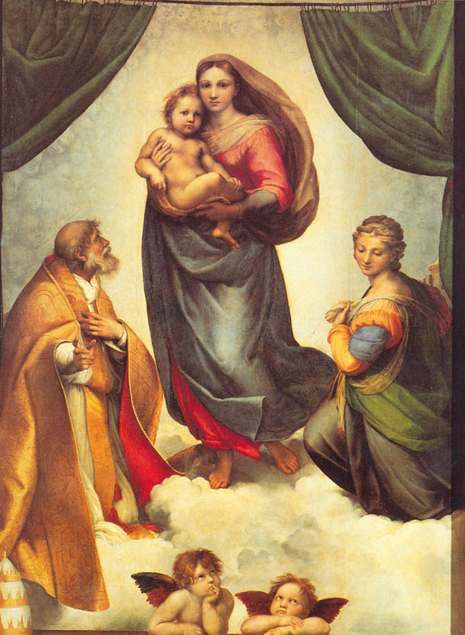

Slide 10
Воскресіння Лазаря Рембрант

Slide 11
Нагорна Проповідь Христа, Карл Гайнріх Блох,

Slide 12
"Воскресіння Лазаря", Ян Матейко

Slide 14
Понтій Пилат та полоненний Ісус перед юрбою євреїв (Чізері Антоніо)

Slide 15
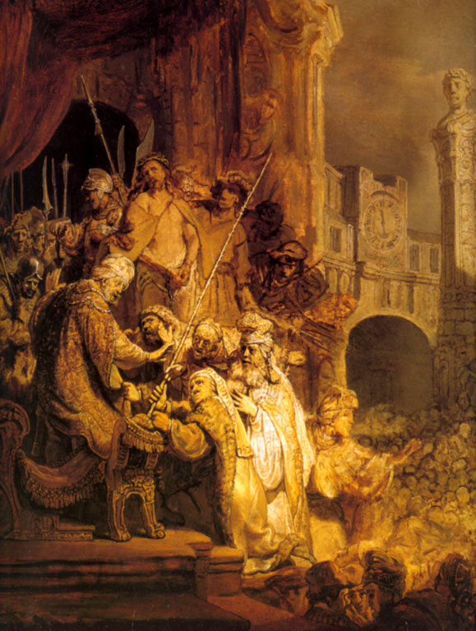
Христос перед Пілатом Рембрант

Slide 16
Несення Хреста Рафаель

Slide 19
Зняття з Хреста РЕмбрант

Slide 20
Положение во гроб

Slide 21
Автор: Кодола Валентина Іванівна Шендерівський НВК,
Корсунь-Шевченківський р-н Черкаська обл..

